Slide 1
25．2 用列举法求概率
第1课时 用列表法求概率

Slide 2

有限
相等
列表

Slide 3

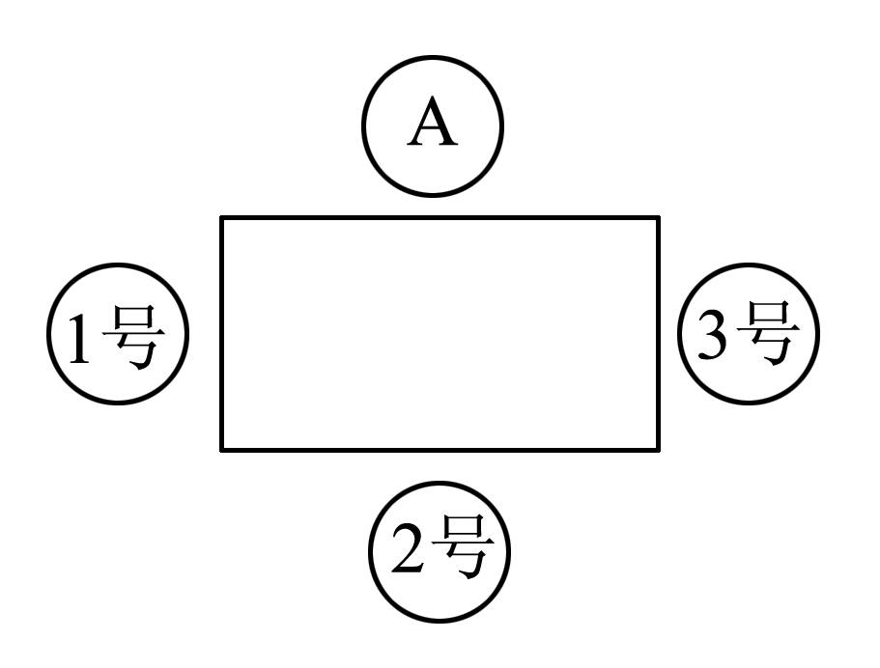
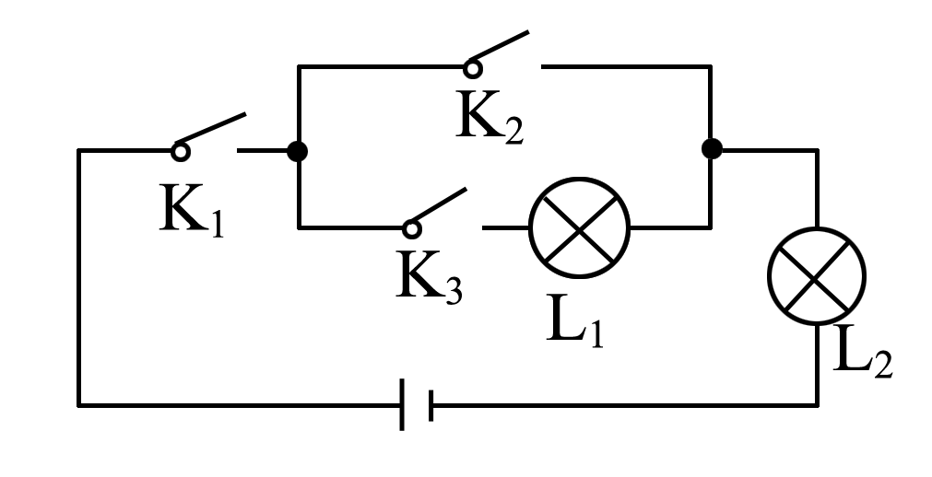
正正、正反、反正、反反
B

Slide 4
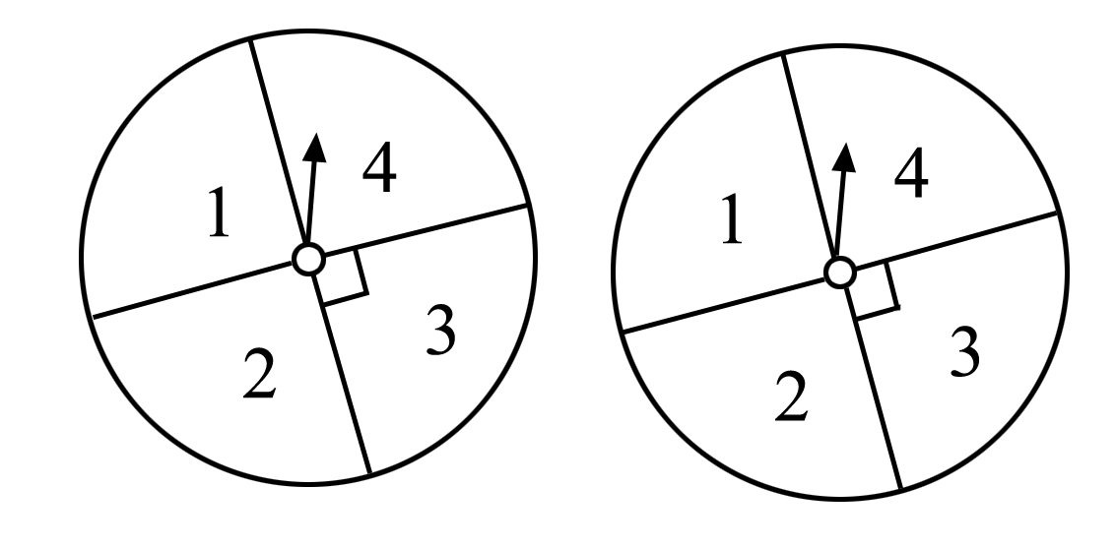
B
C

Slide 5
C

Slide 6
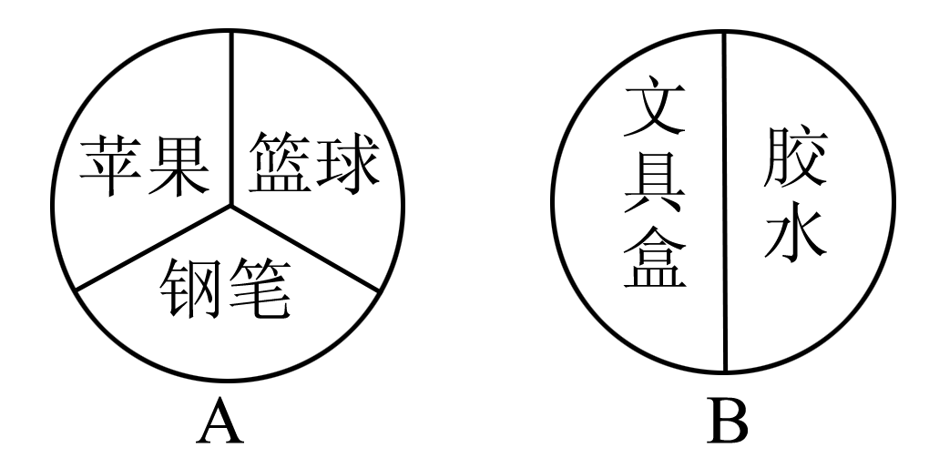

Slide 7

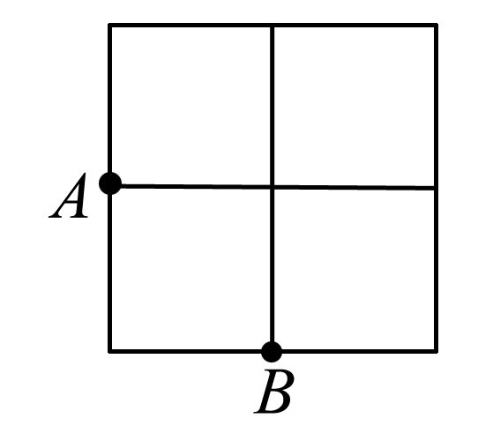
D
D

Slide 8
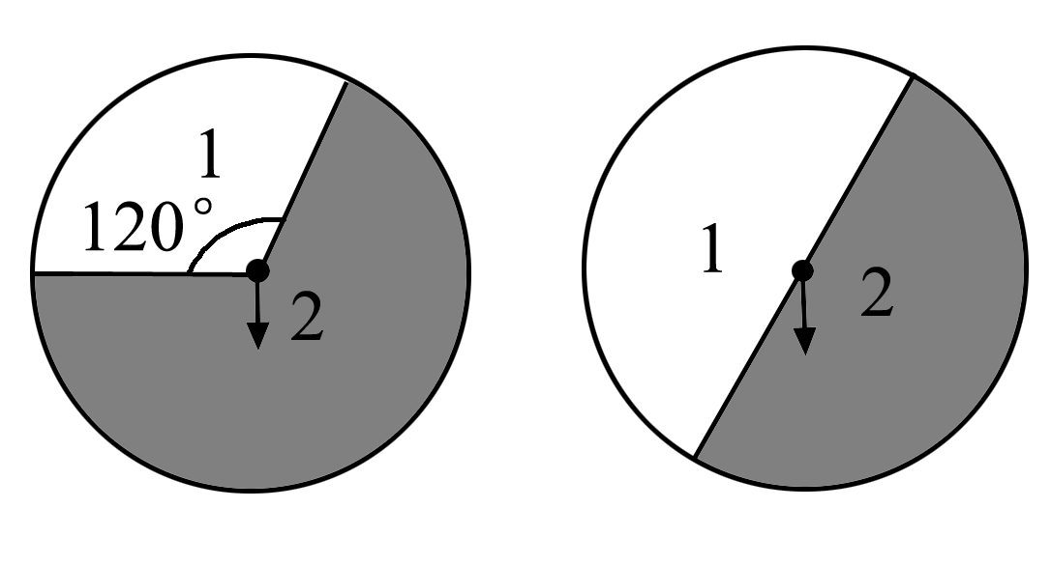
B

Slide 10
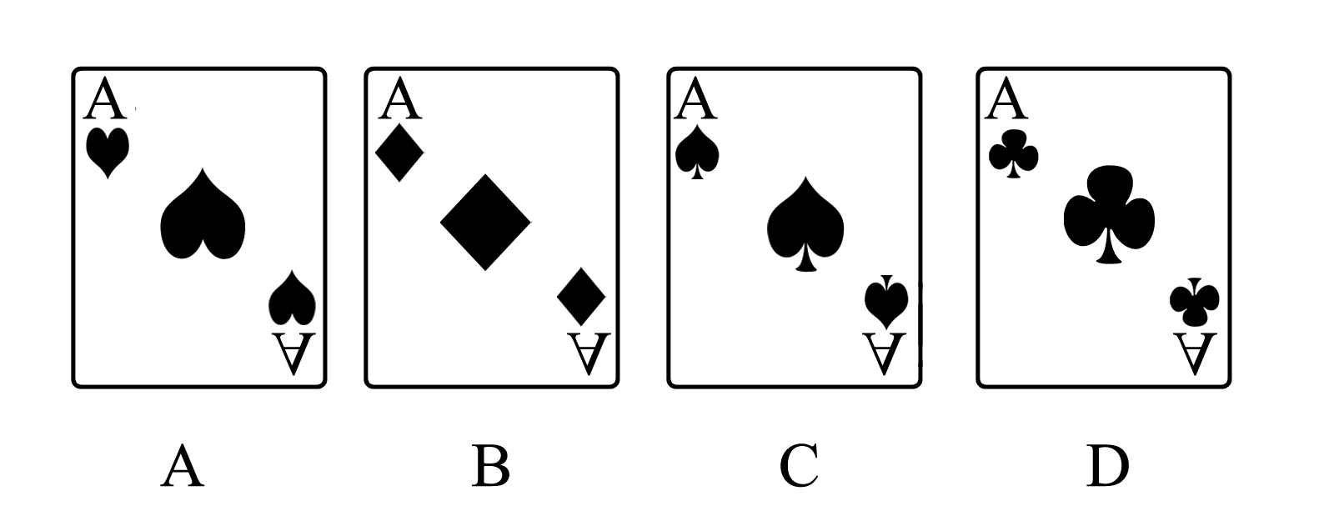

Slide 11


